Slide 1
Презентация к занятию секции баскетбол
Тема: «Обучение защитным действиям в баскетболе»
ГБОУ Лицей № 244
Кировского района
Составил
Педагог дополнительного образования:
Григорьев Борис Иванович

Slide 2
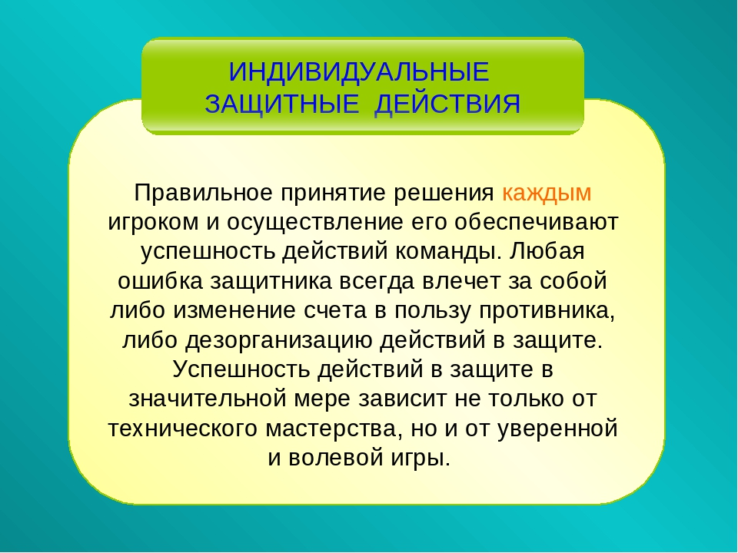

Slide 3
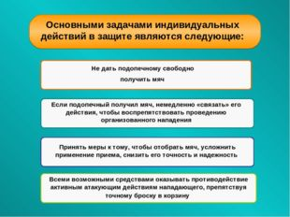

Slide 4
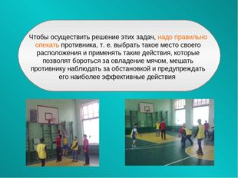

Slide 5
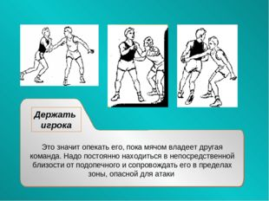

Slide 6
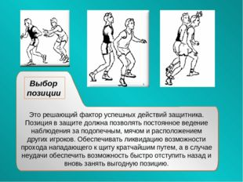

Slide 7
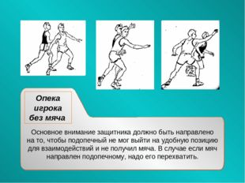

Slide 8
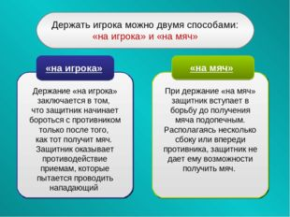

Slide 9
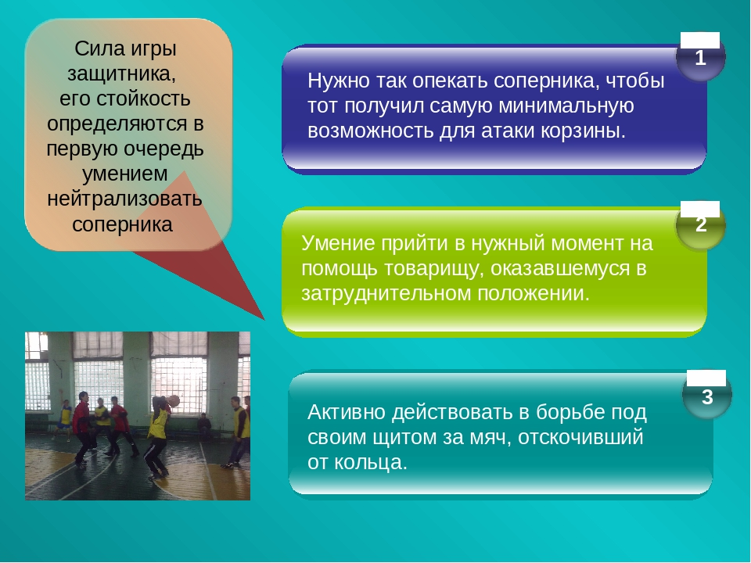

Slide 10
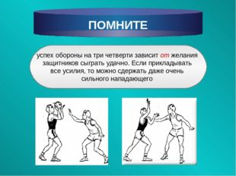

Slide 11
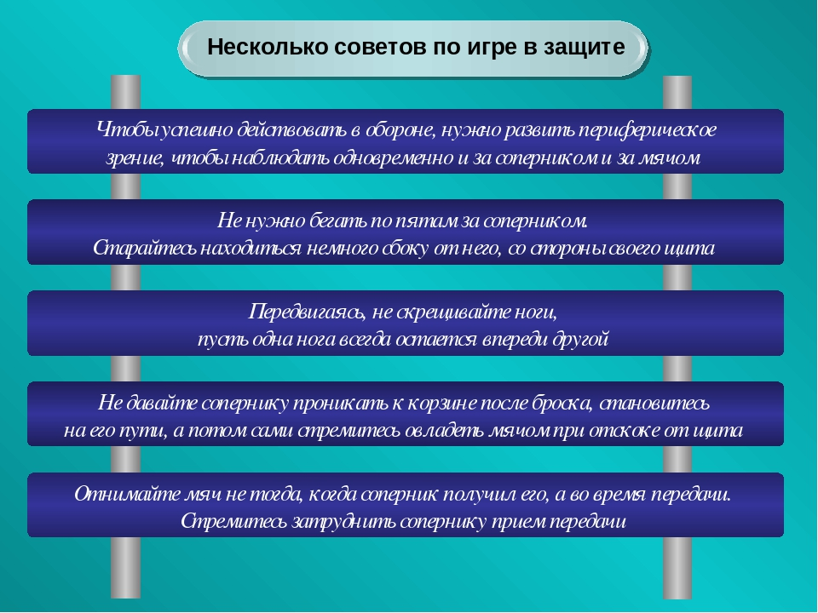

Slide 12


Slide 13
